Slide 1


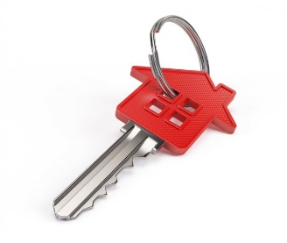
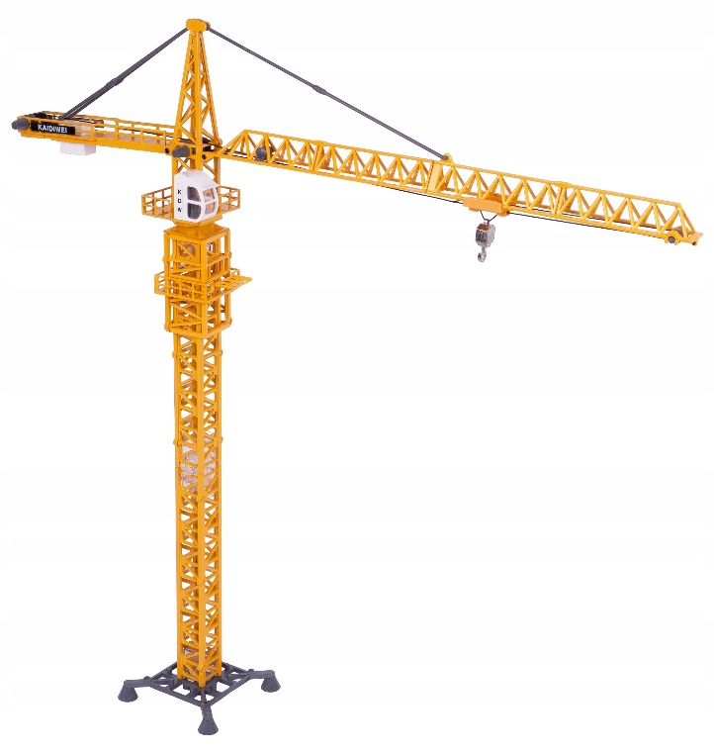

Жилищное строительство в Алтайском крае
в январе-декабре 2020 года
(с учетом жилых домов, построенных на земельных участках, предназначенных для ведения гражданами садоводства)
Индивидуальные застройщики
41,2%
Построены:
12176 квартир
340,7 тыс. кв. м
2,4%
к январю-декабрю 2019 года
Застройщики – юридические лица
Общая площадь
жилых помещений:
826,5 тыс. кв. м
58,8%
485,8 тыс. кв. м
9,1%
к январю-декабрю 2019 года
14,3%
к январю-декабрю 2019 года
Районы-лидеры: Родинский (в 2,7 р.), Крутихинский (в 2,5 р.), Тюменцевский (в 2,3 р.), Бурлинский (в 2,2 раза)

